Slide 1
Создание игры: “FIRE AND WATER”
Создатель: Беляева АЕ

Slide 2
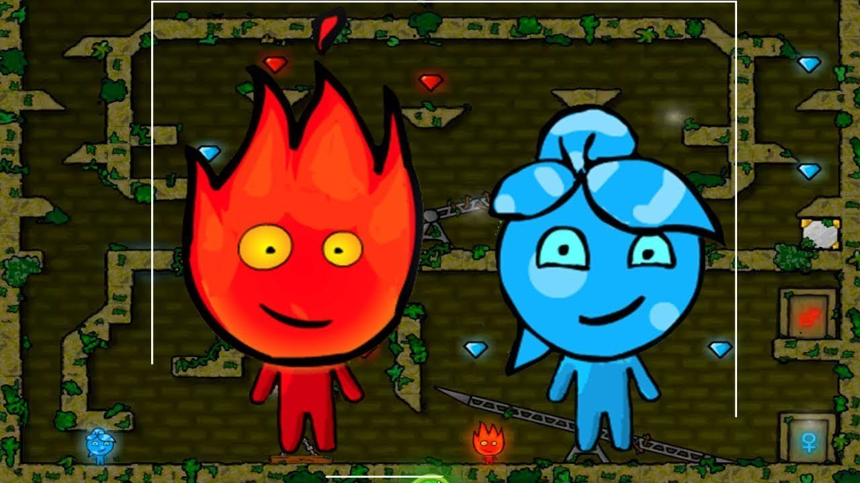
Цель:
1.Создать максимально схожую игру на прототип

Slide 3
Заключение
Сделана полностью функционирующая игра. Поставленная цель выполнена. Мне понравилось выполнять работу.

Slide 4
Спасибо за внимание!!!

